Slide 1

Besplatan kurs Python-a za učenike Novog Pazara, Raške, Sjenice i Tutina

Slide 2
Sva pitanja na mail: sejonp2708@gmail.com
Pratite našu stranicu:
https://www.procoding.rs/besplatan-kurs-python-za-ucenike/

Slide 3
10. ČAS

Slide 4
Plan gradiva
1. instalacija Python-a,
2. interfejs IDLE,
3. tipovi promenljivih,
4. aritmetičke operacije,
5. rad sa stringovima
6. celi i realni brojevi i deljenje,
7. grananje,
8. petlja FOR
9. petlja WHILE,
10.liste,
11.rečnici

Slide 5
PETLJA FOR
print(“Zdravo”)
print(“Zdravo”)
print(“Zdravo”)
print(“Zdravo”)
print(“Zdravo”)
-----------------------------------------------
for i in range(5): # ponovi 5 puta:
print(“Zdravo”)

Slide 6
for i in range(1,11,2): # 1 je početna vrednost,
print(i) # 11 je krajnja vrednost +1
# 2 je korak u ponavljanju
1
3
5
7
9

Slide 7
while [uslov]:
  naredba
  (sve dok je ispunjen uslov, petlja će ponavljati naredbu)
while [uslov]:
  naredba 1
  naredba 2
  .
  .
  naredba n

Slide 8
Zadatak br. 1
  Napisati program koji će izračunati sumu brojeva od 1 do 10.
  s=0
  i=1
  while(i<=10):
  print(i)
  s=s+i
  i=i+1
  print("Suma je:",s)

Slide 9
Zadatak br. 2
  Napisati program koji će izračunati proizvod parnih brojeva koji su deljivi sa 4 a nalaze se u opsegu od 1 do 10.
  p=1
  for i in range(2,11,2):
  if i%4==0:
  print(i)
  p=p*i
  print("Proizvod:",p)

Slide 10
Zadatak br. 3
  Napisati program koji će izračunati proizvod parnih brojeva koji su deljivi sa 3 a nalaze se u opsegu od 4 do 50.
KOD | IZVRŠENJE
k=4 p=1 while(k<=20): if (k%3==0): print(k) p=p*k k+=2 print("Proizvod:",p) | 6 12 18 Proizvod: 1296

Slide 11
Zadatak br. 4
  Napisati program koji će izračunati srednju vrednost 3 slučajna broja (uraditi na 2 načina: za cele i za realne brojeve).
KOD PROGRAMA | IZVRŠENJE
s=0 i=1 while(i<=3): broj=int(input("Unesi vrednost za broj:")) s=s+broj i=i+1 print("Srednja vrednost je:",s/3) | Unesi vrednost za broj:5 Unesi vrednost za broj:10 Unesi vrednost za broj:15 Srednja vrednost je: 10.0

Slide 12
LISTE
neka_lista=[podatak1, podatak2,...,podatak5]
0 1 4

Slide 13
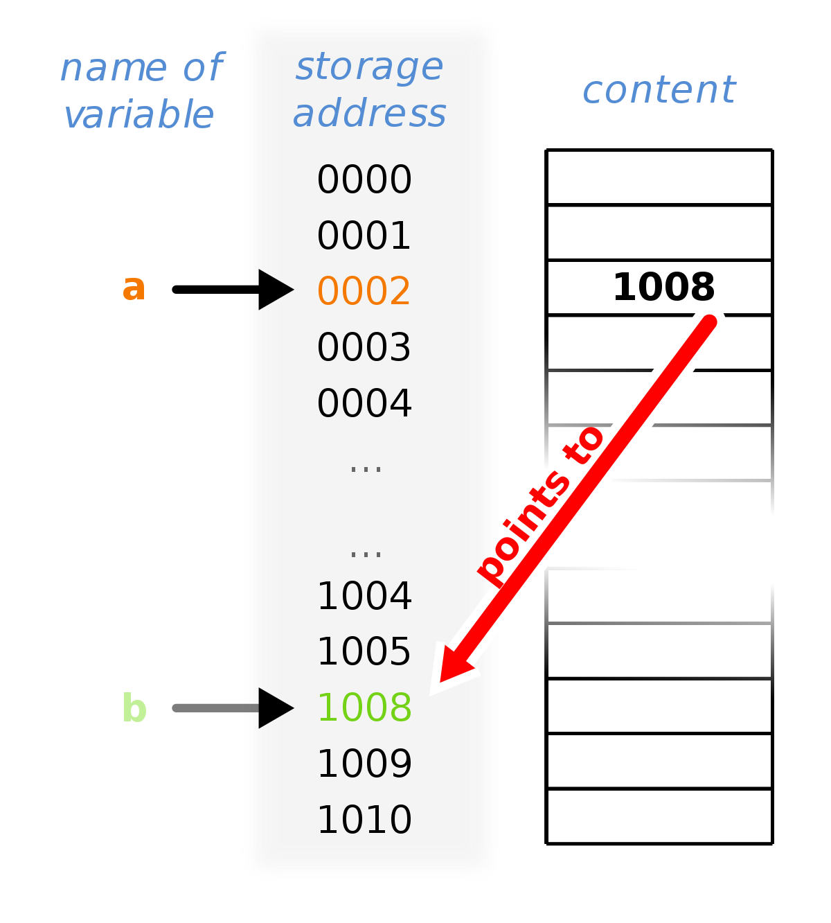
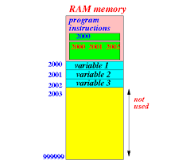
LISTE

Slide 14
LISTE
1. ime_liste.append(neki_string)
2. insert(0,”neki string”)
3. lista=lista+[“neki string”]
print(thislist[2:5])
print(thislist[2:])
print(thislist[:4])
del lista_gradova
thislist.clear()

Slide 15
Zadatak br. 1
  Napisati program koji će sadržati promenljivu tipa lista koja sadrži sledeće podatke: ime, prezime, godine i grad. Potrebno je prikazati sve elemente liste, svaki element pojedinačno i zajedno ime i prezime.
  lista=[„Fatma",„Bihorac",12,"Novi Pazar"]
  print(lista)
  print(lista[0])
  print(lista[1])
  print(lista[2])
  print(lista[3])
  print(lista[0]," ",lista[1])

Slide 16
Zadatak br. 2
Napisati program koji sadrži listu sa jednim podatkom – naziv fudbalskog kluba. Potrebno je dodati tri nova kluba u listu, prikazati sve klubove i dužinu liste.
  klubovi=["Novi Pazar"]
  klubovi.append("Jedinstvo")
  klubovi.append("Sloga")
  print(klubovi)
  print(len(klubovi))
  print("------------------------")
  klubovi2=[]
  klubovi2.insert(0,"Novi Pazar")
  klubovi2.insert(1,"Jedinstvo")
  klubovi2.insert(2,"Sloga")
  klubovi2.insert(3,"Ban")
  print(klubovi2)
  print("------------------------")
  klubovi3=[]
  klubovi3=klubovi3+["Novi Pazar"]
  klubovi3=klubovi3+["Jedinstvo"]
  print(klubovi3)

Slide 17
Zadatak br. 3
  Napisati program koji pravi listu gradova NP, SJ, RA, TT a potom ih štampa

Slide 18
Zadatak br. 4
Napisati program koji unosi imena i 3 visine skokova od 2 skakača i zatim izračunava njihove prosečne skokove i štampa koji skakač je bolji.
  skakac1=[]
  skakac2=[]
  for i in range(4):
  skakac1.append(input("Unesi ime i 3 duzine skoka:"))
  for i in range(4):
  skakac2.append(input("Unesi ime i 3 duzine skoka:"))
  print(skakac1)
  print(skakac2)
  prosek_skok1=(int(skakac1[1])+int(skakac1[2])+int(skakac1[3]))/3
  print("Prosecan skok prvog skakaca je:",prosek_skok1)
  prosek_skok2=(int(skakac2[1])+int(skakac2[2])+int(skakac2[3]))/3
  print("Prosecan skok drugog skakaca je:",prosek_skok2)
  if prosek_skok1>prosek_skok2:
  print("Bolji skakac je",skakac1[0])
  else:
  print("Bolji skakac je",skakac2[0])

Slide 19
Zadatak br. 5
  Napisati program koji će izračunati trošak u kupovini. Napraviti dvodimenzionalnu listu koja će za svaku namirnicu sadržati naziv namirnice i cenu - hleb (30) i jaja (14) i prikazati cenu hleba. Omogućiti korisniku da unese količinu hleba i jaja i te podatke smestiti u listu, izračunati trošak, prikazati celu listu i trošak.

Slide 20
Zadatak br. 6
  Napisati program koji treba da sadrži listu sa nazivima opština na kojima radi edukativni centar Procoding. U početku lista treba da sadrži samo jednu opštinu, a ostale treba dodati pomoću odgovarajuće metode. Prikazati sve opštine iz liste, dužinu liste, ukloniti Palilulu i potom sortirati listu i istu prikazati korisniku. Nakon toga sortirati listu u obrnutom smeru i pronaći indeks za grad Pančevo.

Slide 21
Zadatak br. 7
  Napisati program koji će izračunati dužinu i širinu pravougaonika. Omogućiti korisniku da unese tražene podatke u jednom redu. Rezultate prikazati korisniku.

